Slide 1


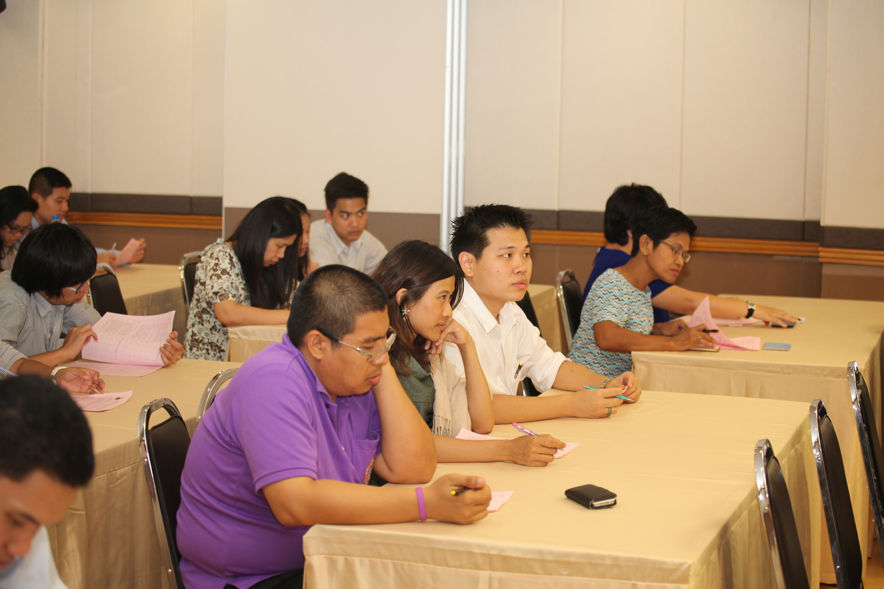
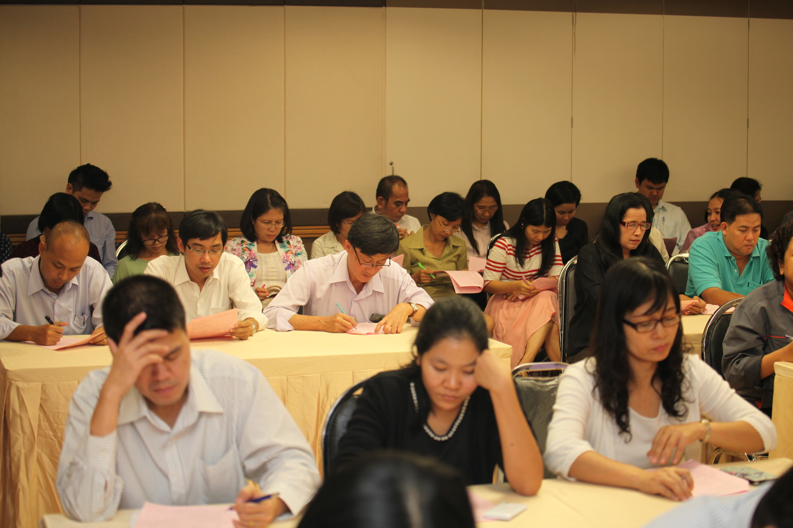
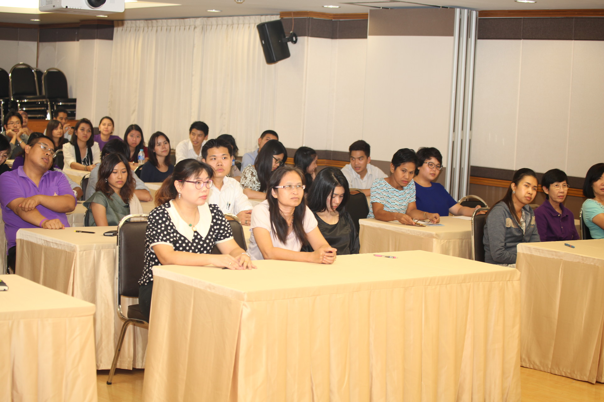
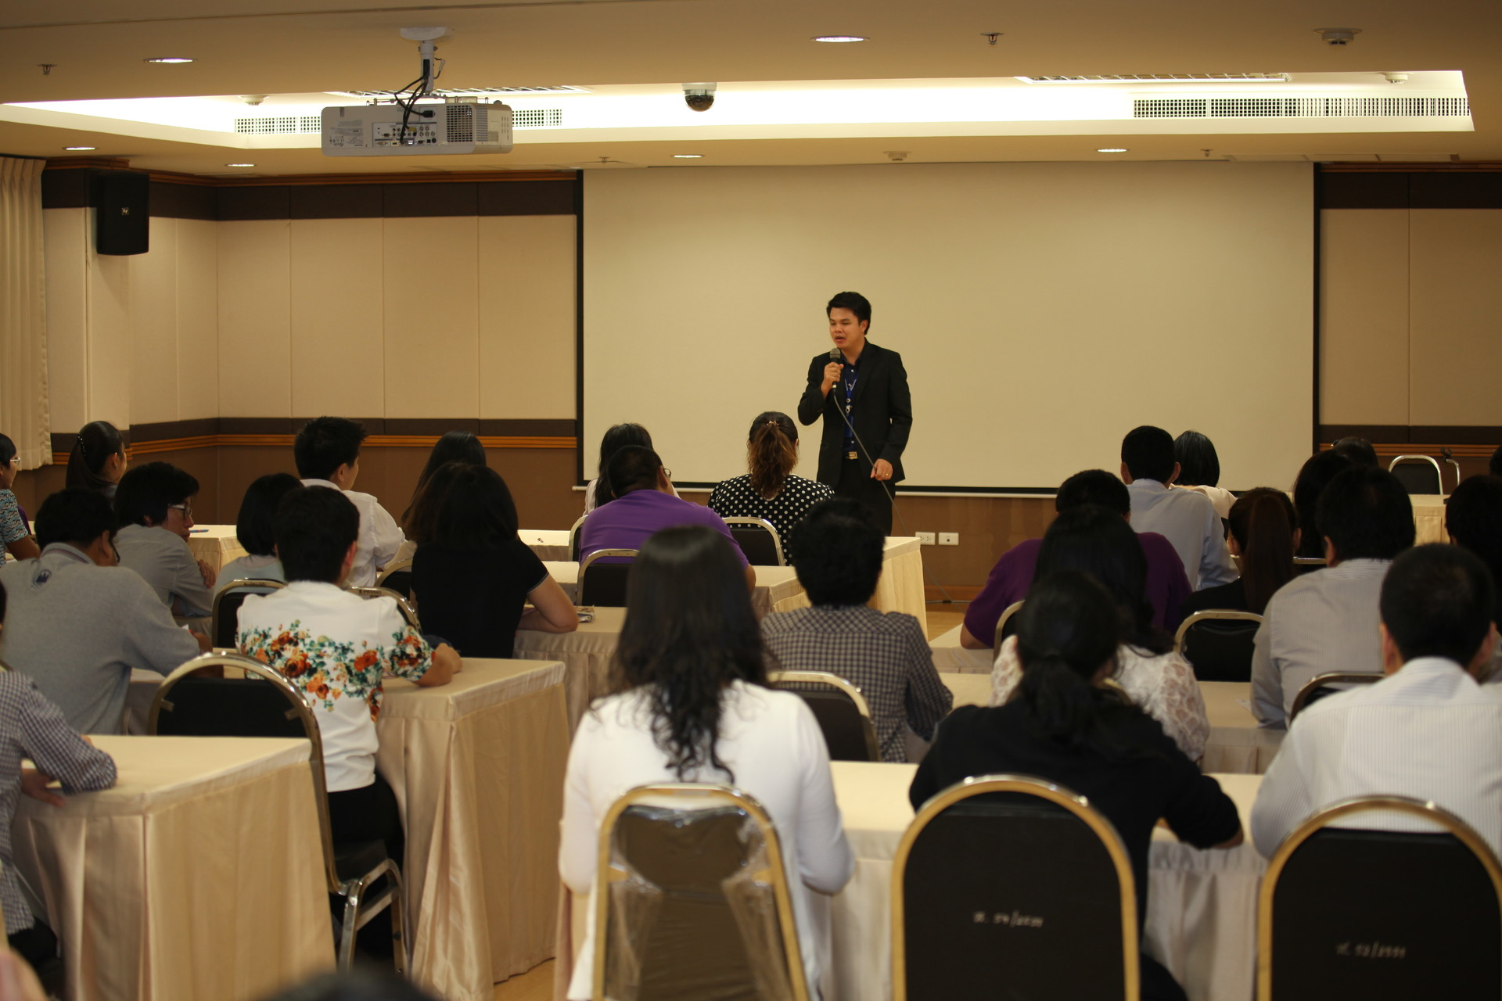
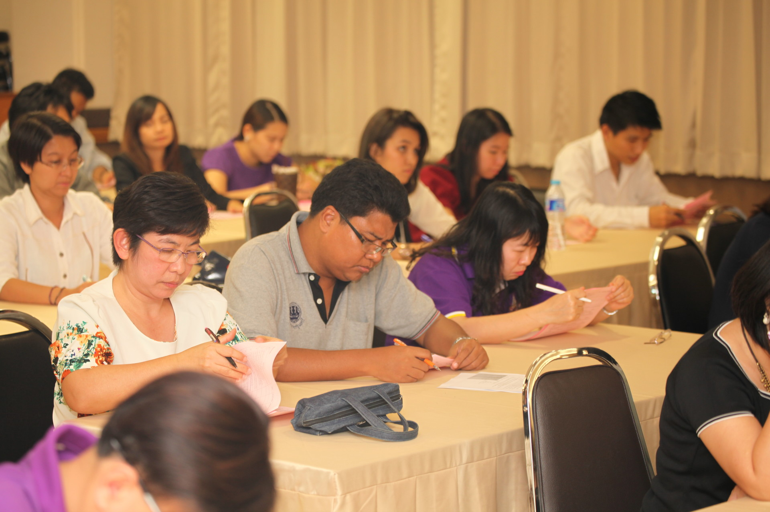
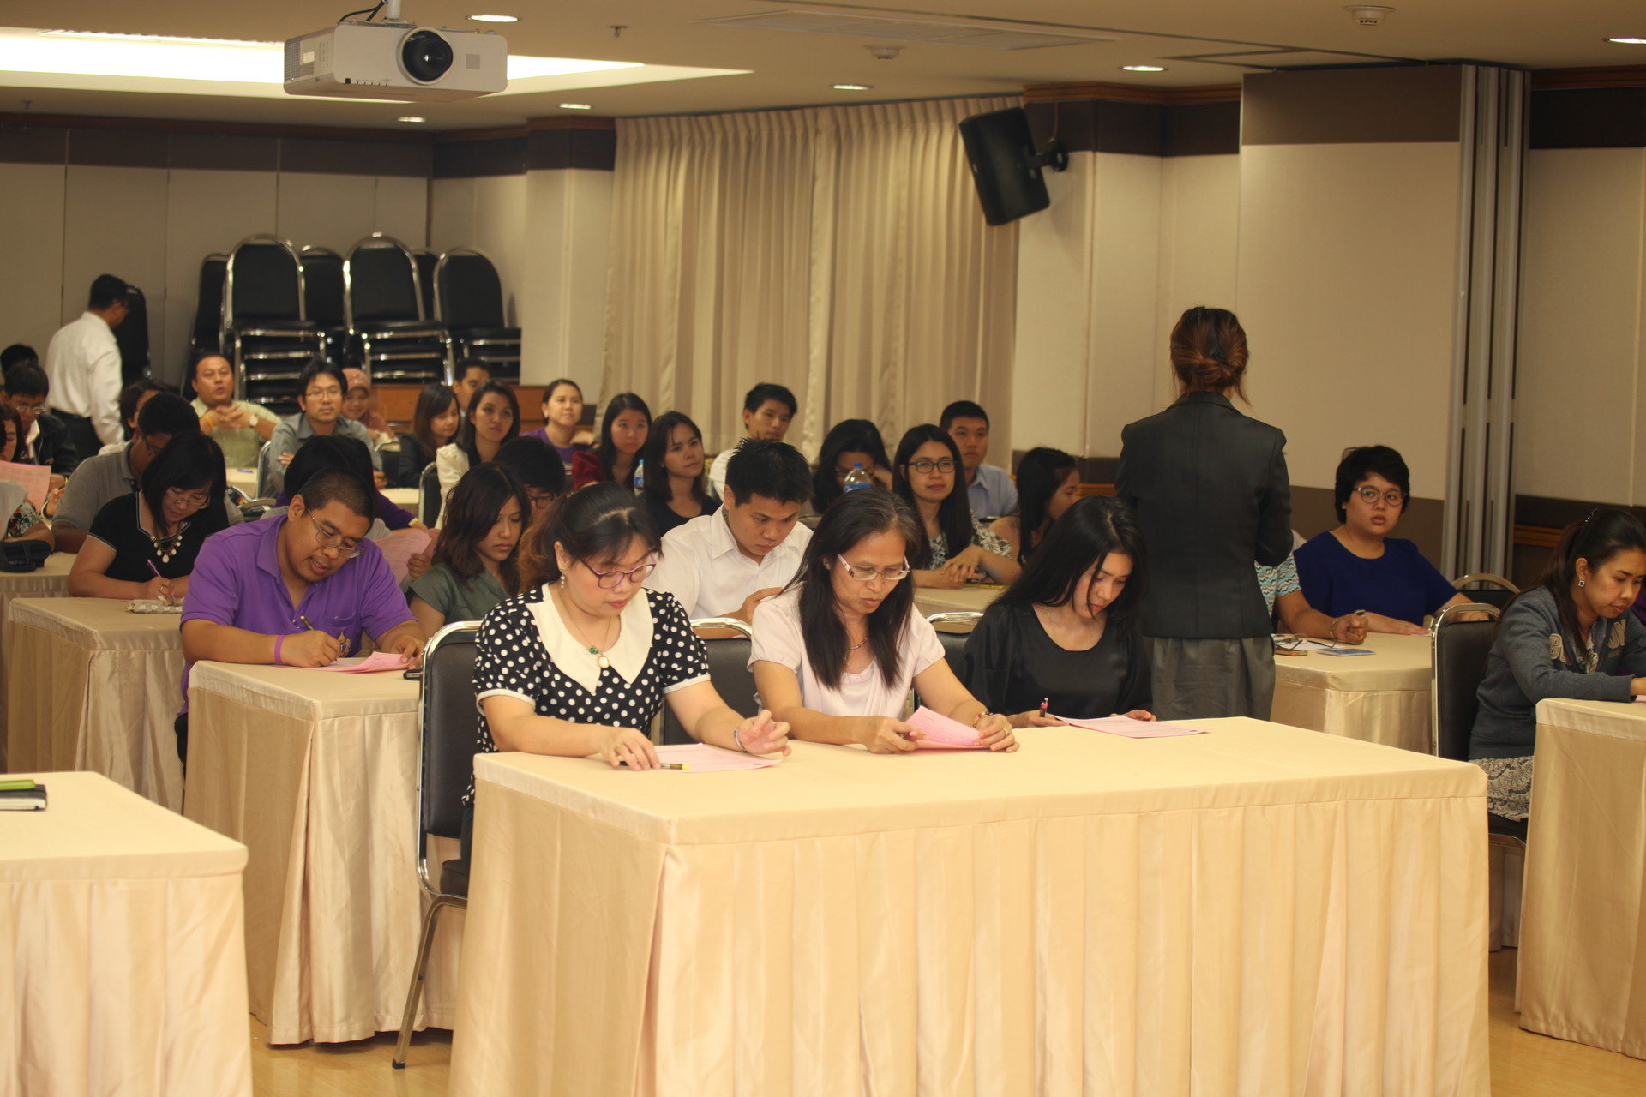
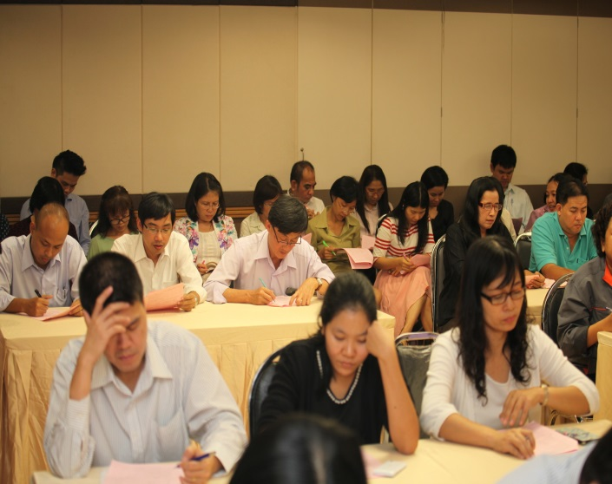
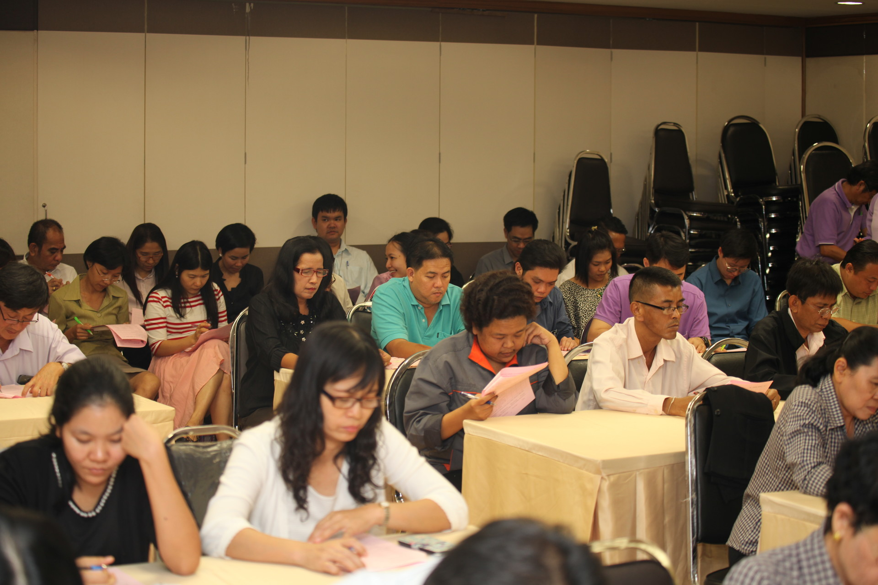
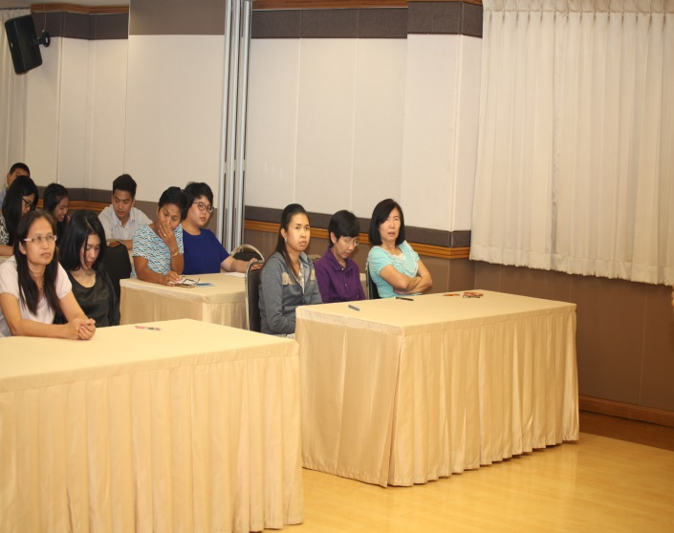
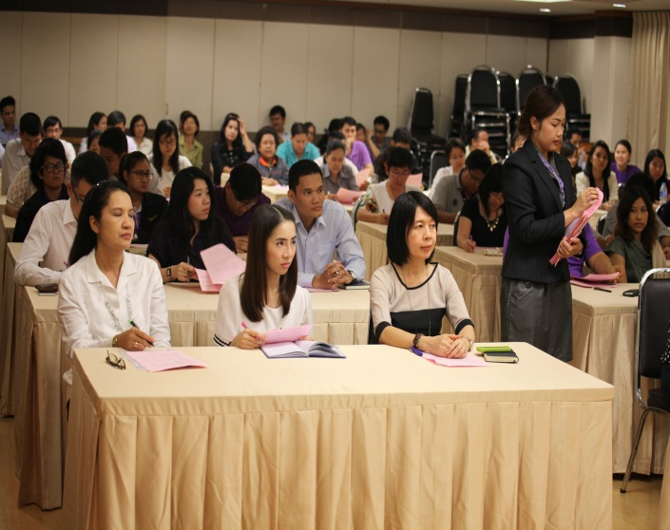


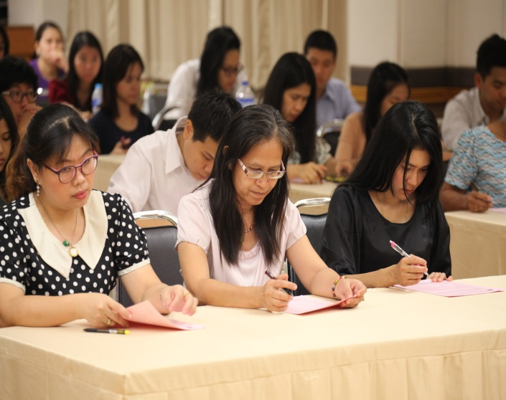


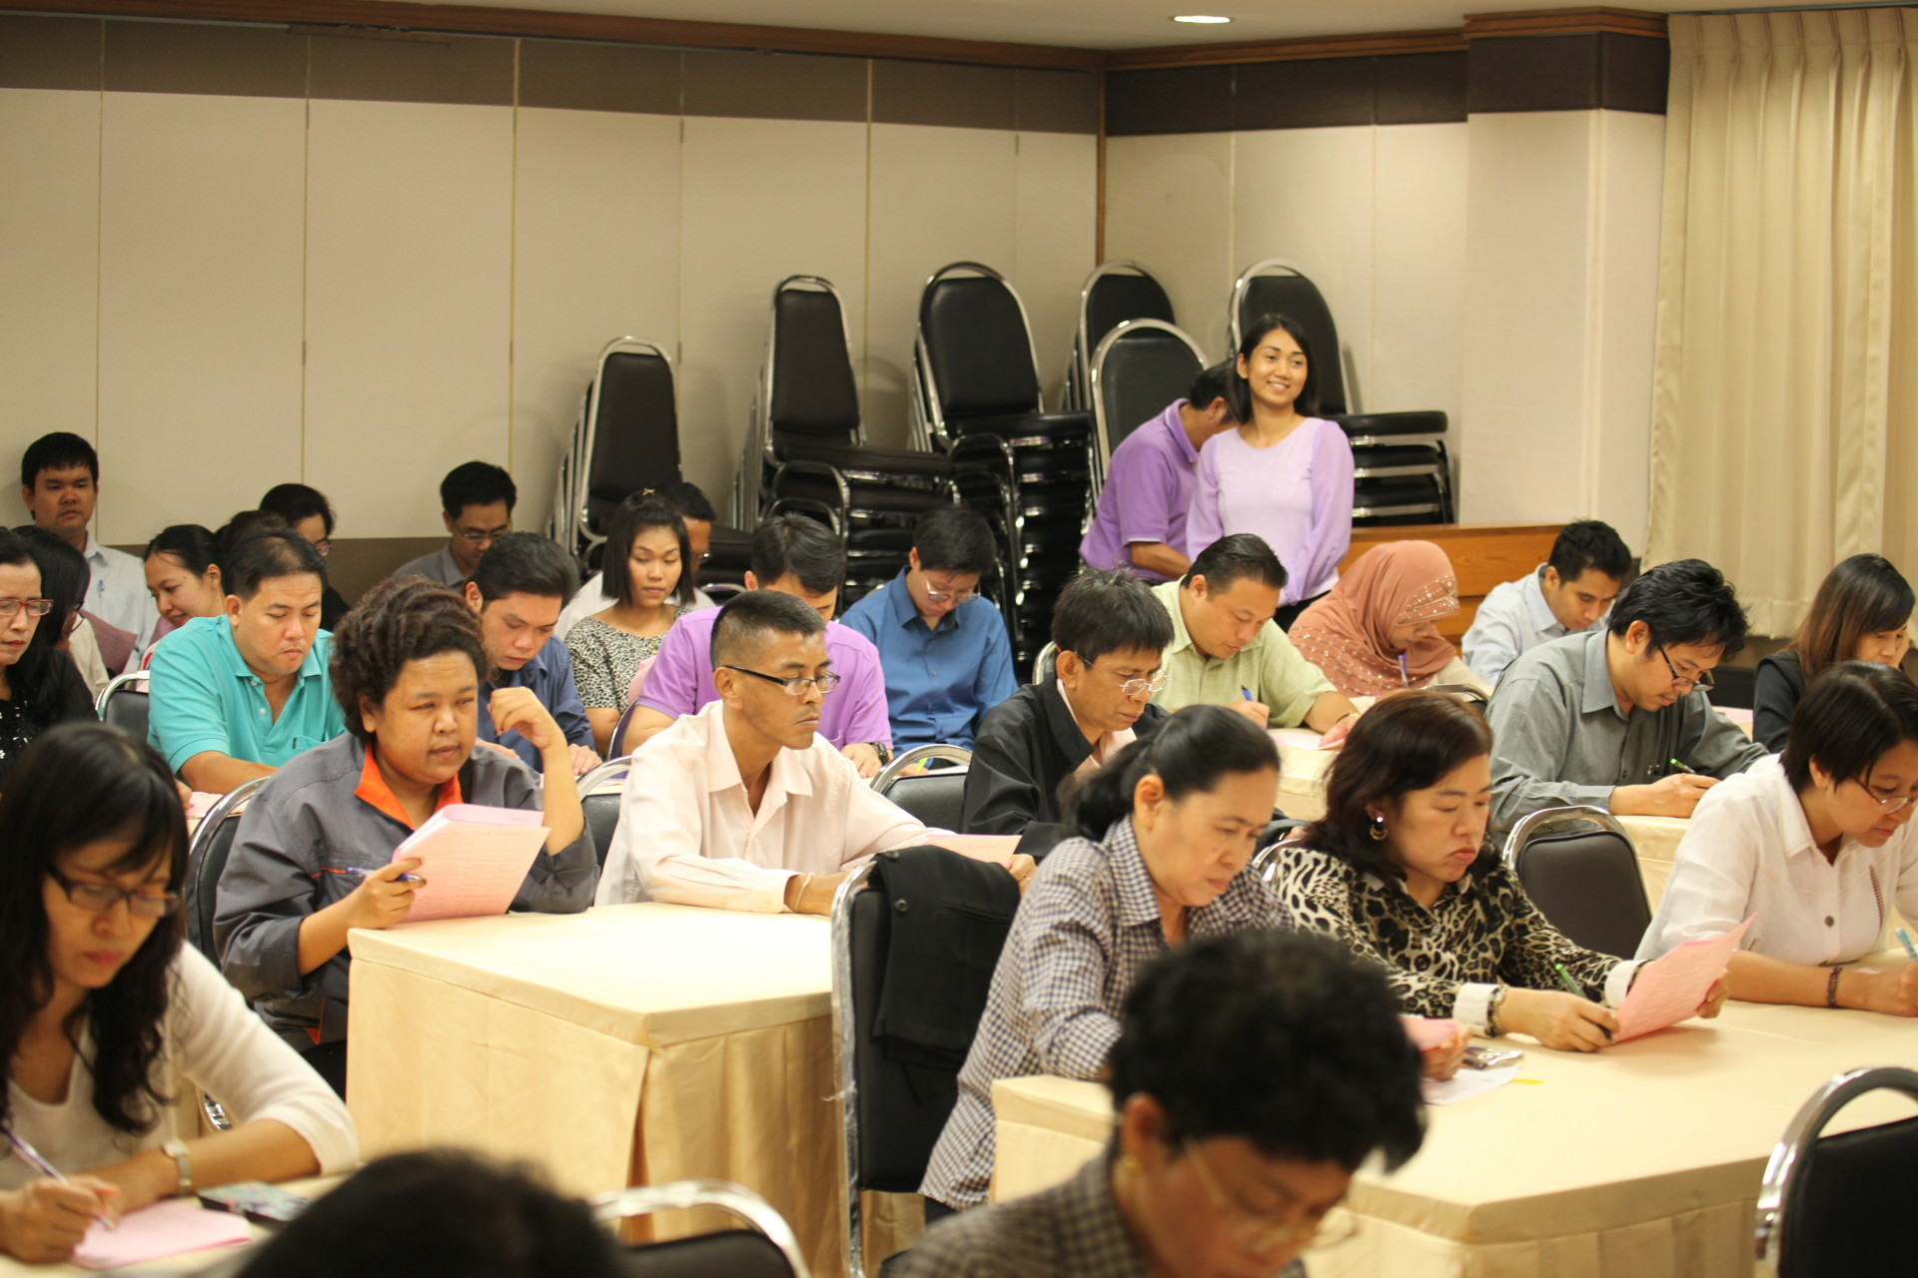

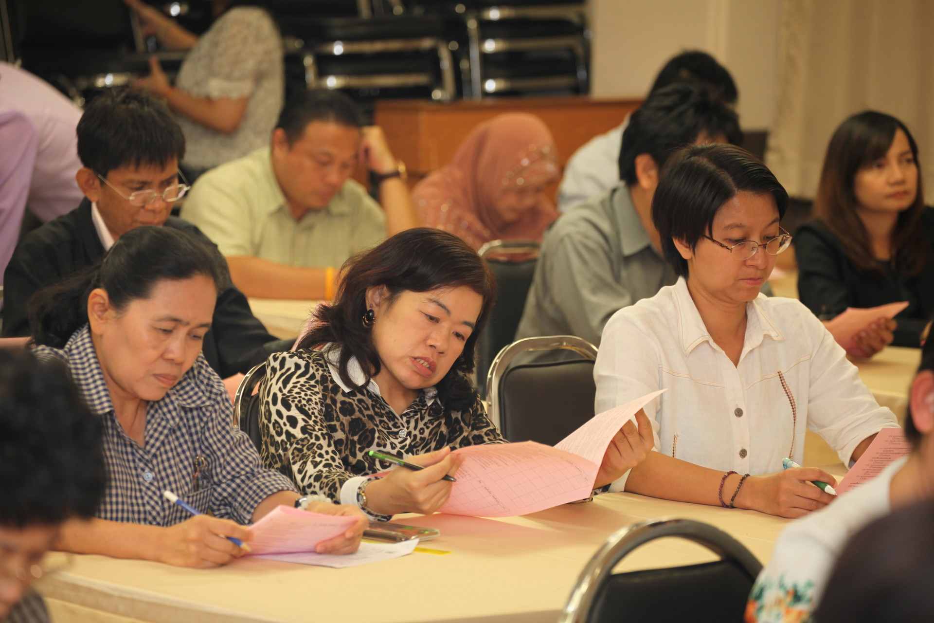
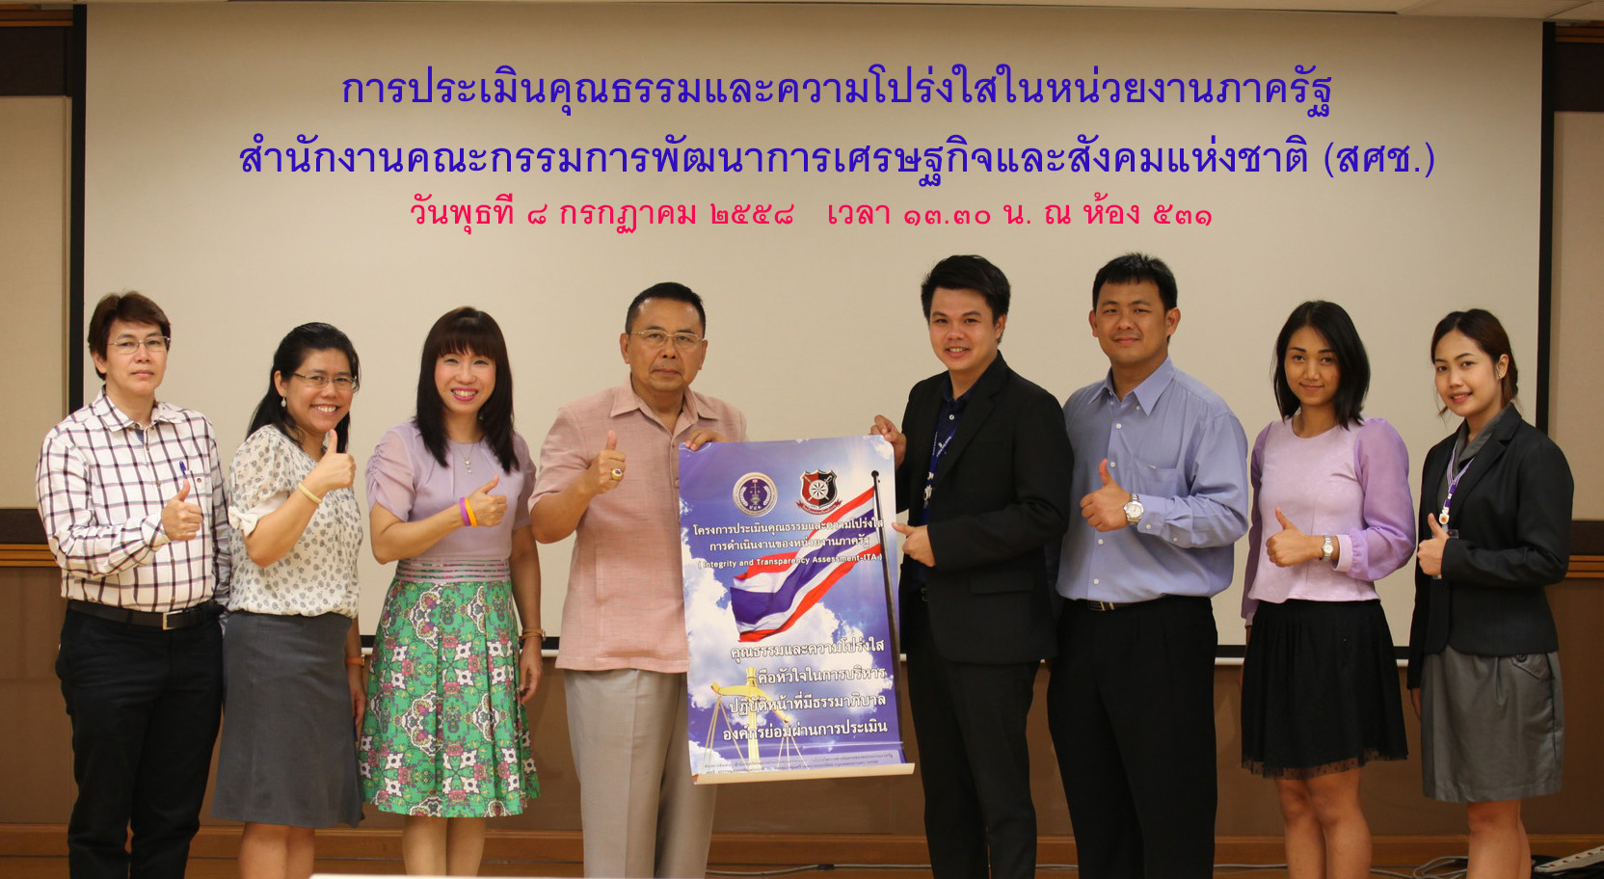



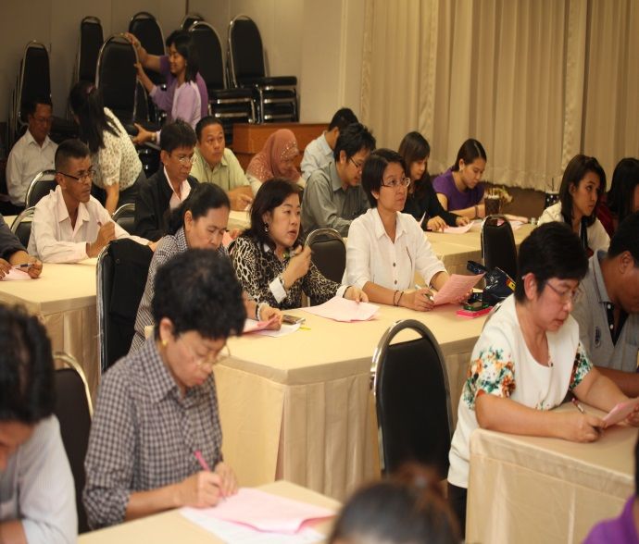


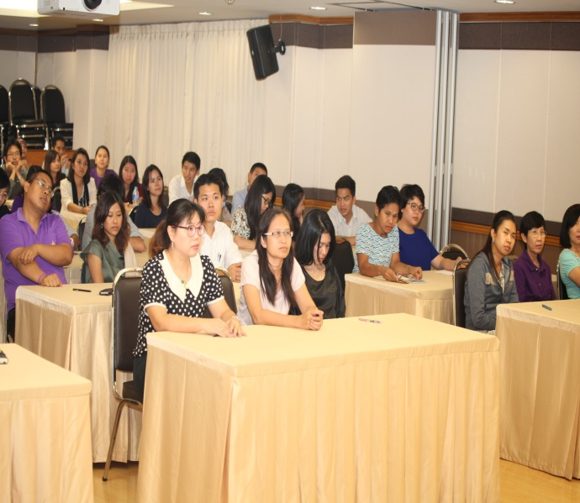
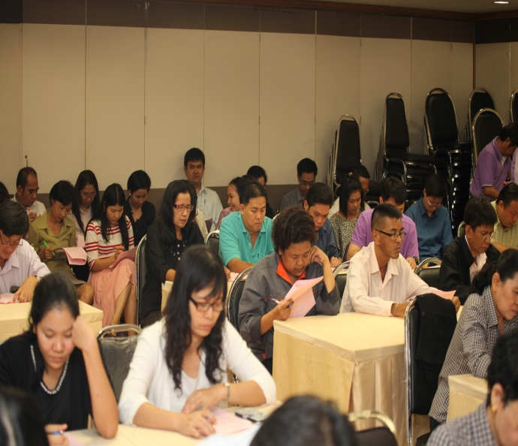

ศูนย์ปฏิบัติการต่อต้านการทุจริต สศช.
ขอขอบคุณ
ผู้แทนสำนักและกลุ่มงานทุกท่าน
ที่เสียสละเวลา
เข้าร่วมตอบแบบสอบถาม ITA
ขอขอบคุณ ผู้แทนสำนักและกลุ่มงานทุกท่าน ที่เสียสละเวลาเข้าร่วมตอบแบบสอบถามการประเมินคุณธรรมและความโปร่งใสในหน่วยงานภาครัฐ (ITA) ซึ่งเป็นเครื่องมือในการประเมินคุณธรรมและความโปร่งใสของส่วนราชการ จัดทำโดย สำนักงาน ป.ป.ท. ผลการประเมิน ITA นี้เป็นส่วนหนึ่งของคำรับรองการปฏิบัติราชการ สศช. ประจำปี 2558 ทราบผลการประเมิน ITA ในปีงบประมาณหน้า สนใจข้อมูลเพิ่มเติมโปรดติดต่อ ศูนย์ปฏิบัติการต่อต้านการทุจริต สศช. โทร 02-2804085 ต่อ 5419-5422

